Slide 1


















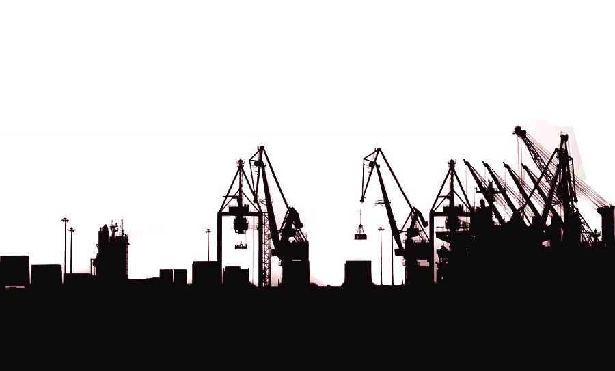






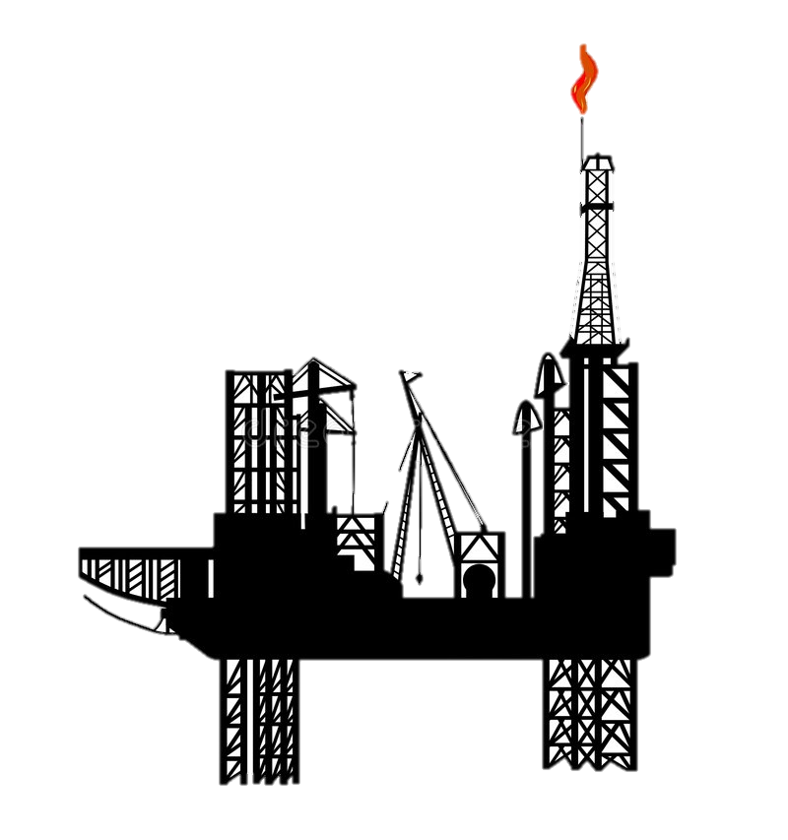



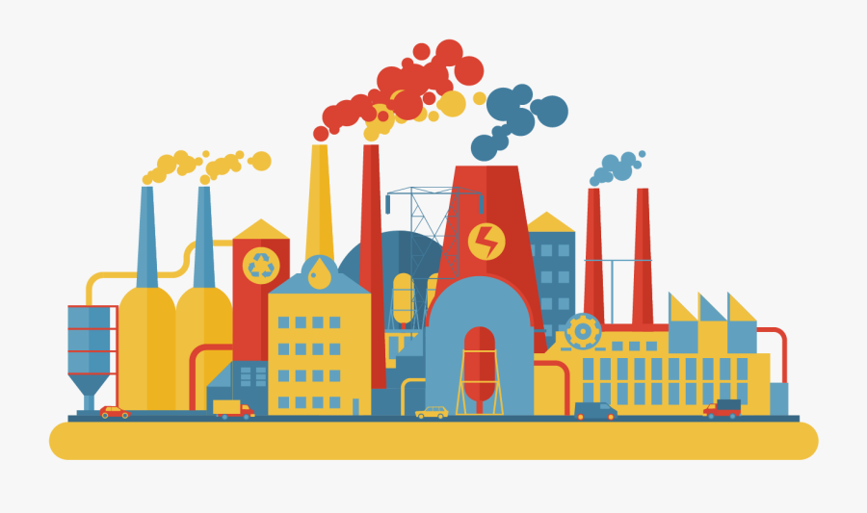

CÔNG NGHIỆP
(Tiếp theo)

Slide 2



KHỞI ĐỘNG

Slide 3







Chúng mình đã học bài Công nghiệp ở tiết học trước.
Bạn hãy kể tên các ngành công nghiệp và thủ công nghiệp ở nước ta ?

Slide 4
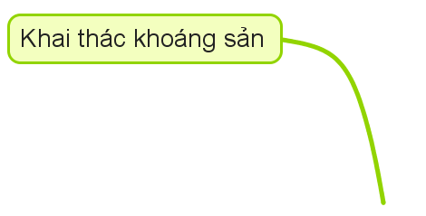



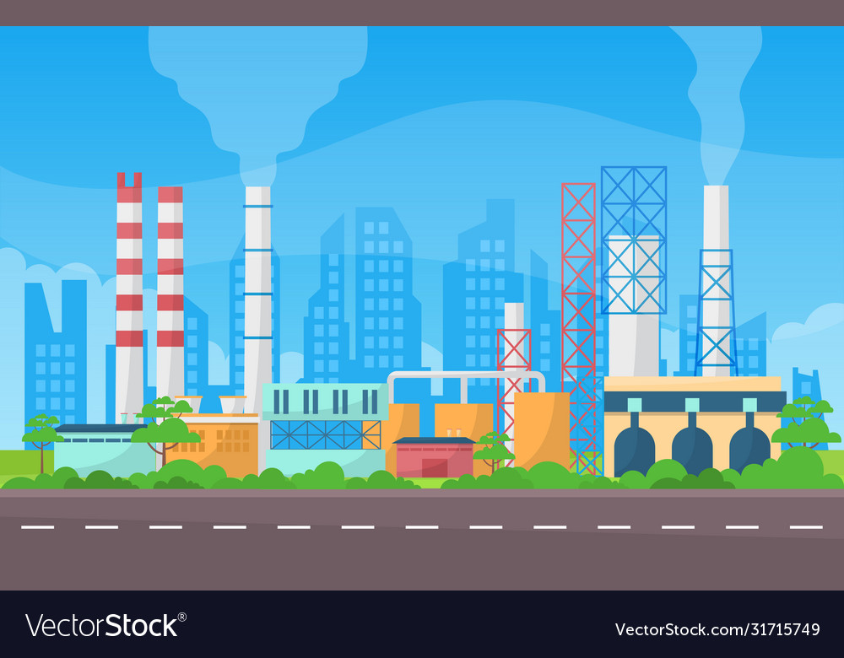

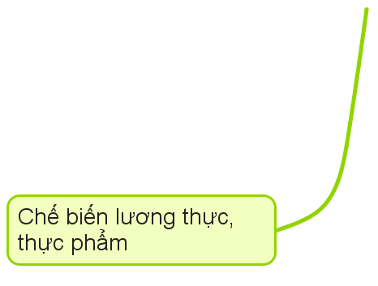
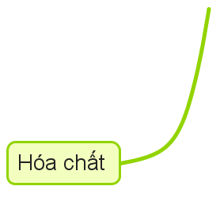
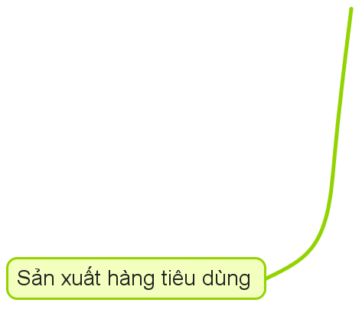
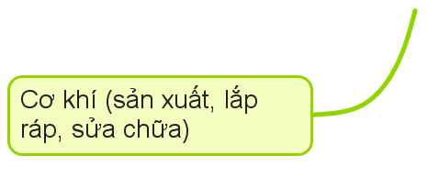



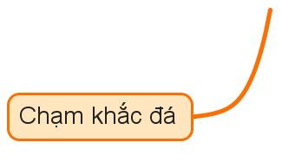
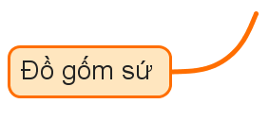
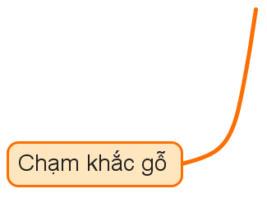
CÔNG NGHIỆP

Slide 5
KHÁM PHÁ

Slide 6
1
Phân bố
các ngành công nghiệp

Slide 7
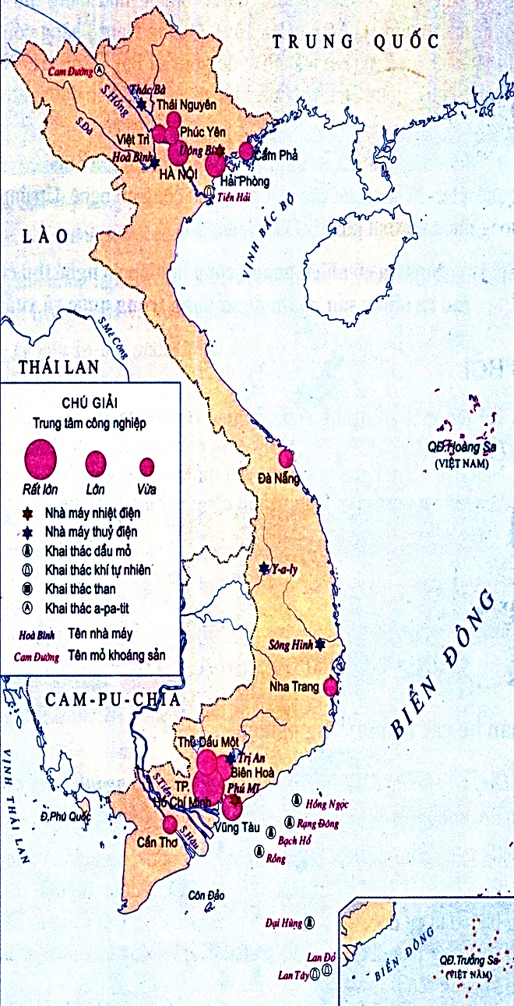
1. Phân bố các ngành công nghiệp:
Dựa vào lược đồ hình 3, em hãy tìm những nơi có các nghành công nghiệp khai thác than, dầu mỏ, a-pa-tit, công nghiệp nhiệt điện, thủy điện.
Ngành CN | Phân bố
-Khai thác than -Khai thác dầu mỏ -Khai thác a-pa-tít -Nhiệt điện -Thủy điện | Quảng Ninh - Thềm lục địa phía Nam Lào Cai - Uông Bí, Phú Mỹ - Hòa Bình, Y-a-ly, Trị An
Các ngành công nghiệp ở nước ta được phân bố rộng khắp cả nước.

Slide 8
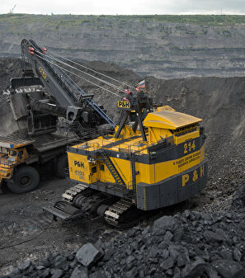
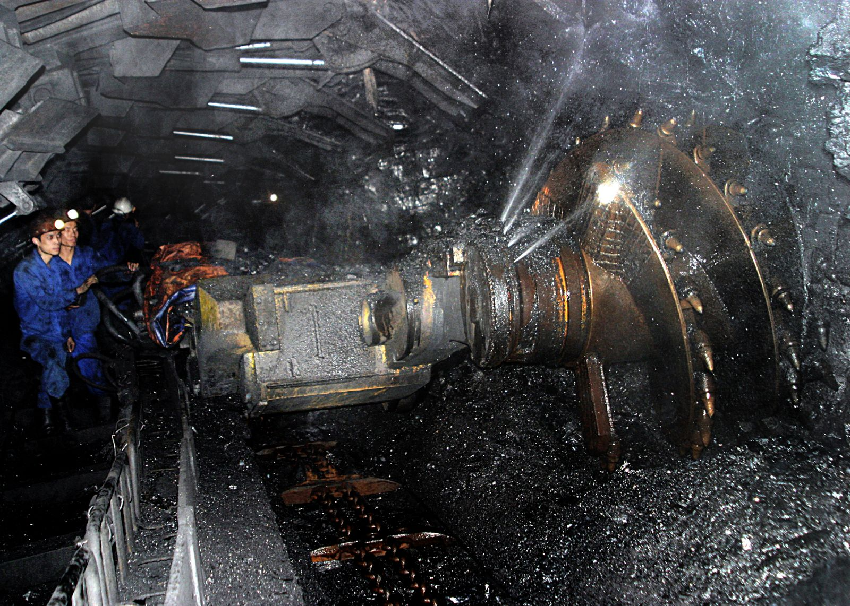
1. Phân bố các ngành công nghiệp:
Khai thác than ở Quảng Ninh

Slide 9
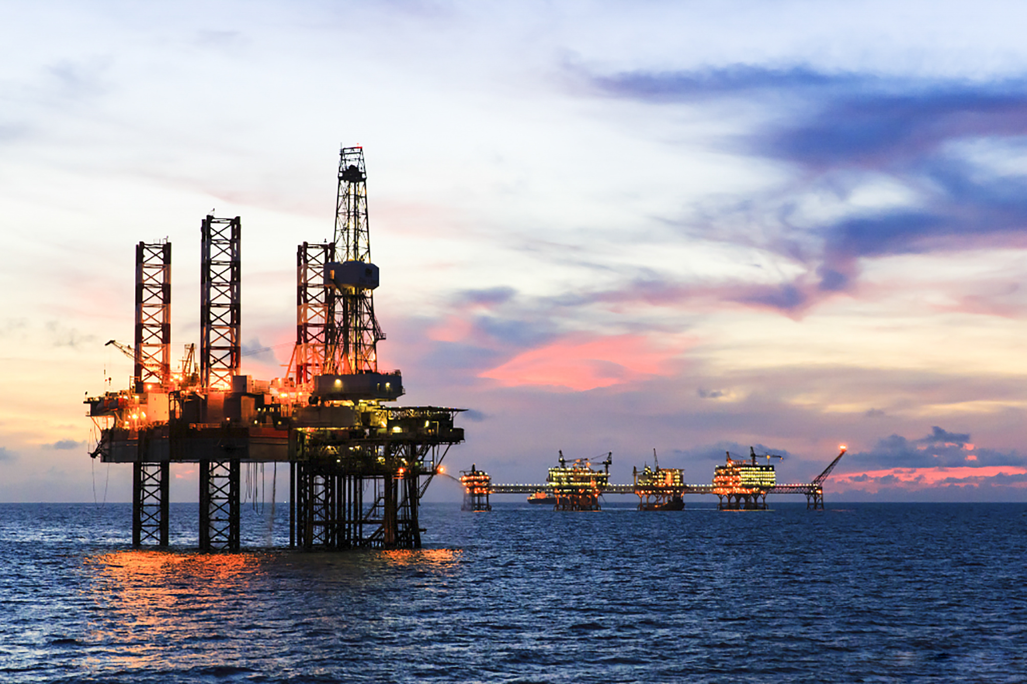
1. Phân bố các ngành công nghiệp:
Khai thác dầu khí ở thềm lục địa phía Nam của nước ta

Slide 10
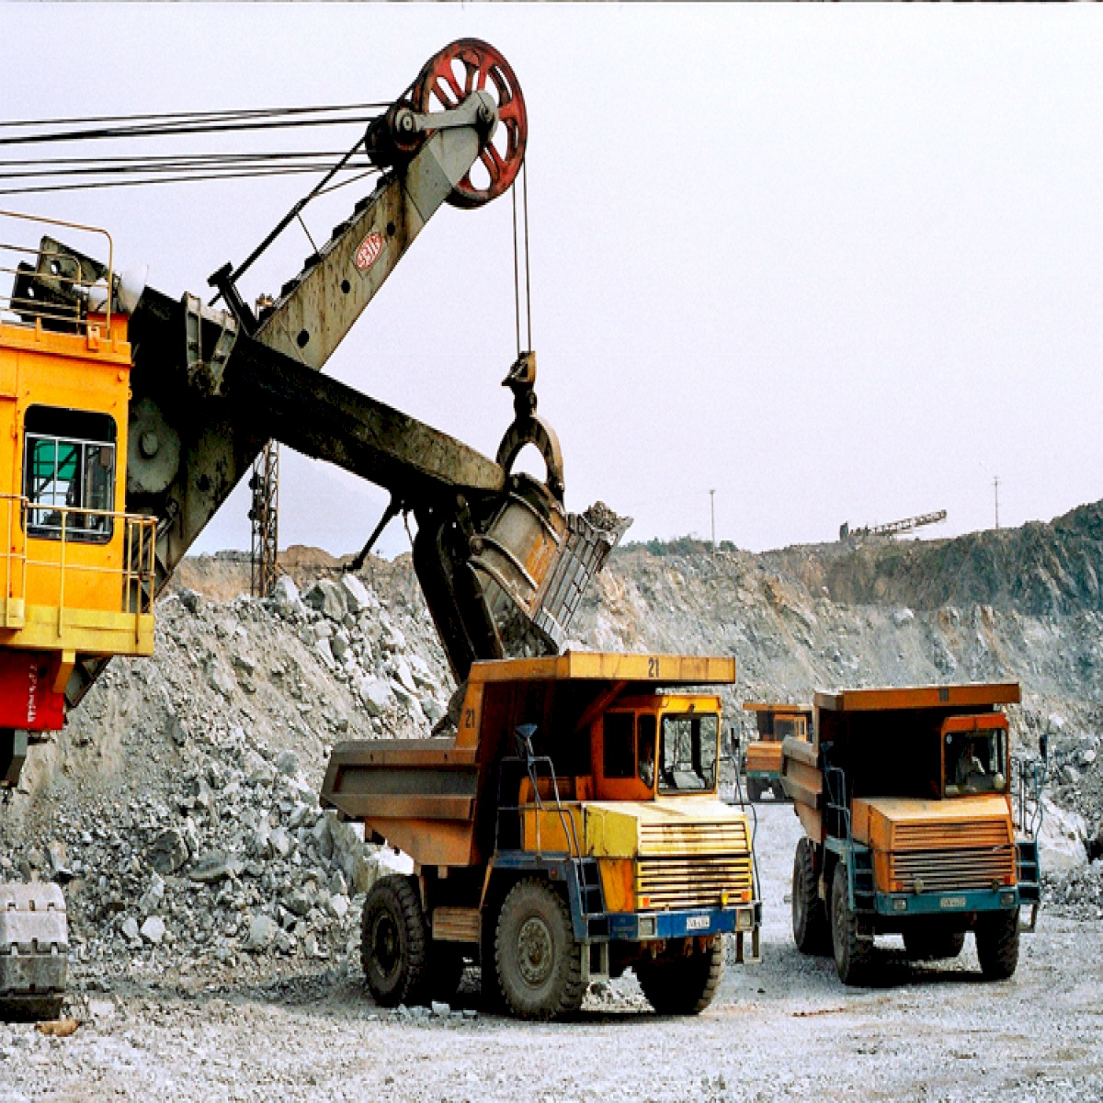
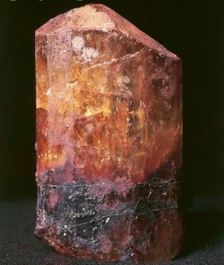
1. Phân bố các ngành công nghiệp:
Khai thác Patit – Lào Cai

Slide 11
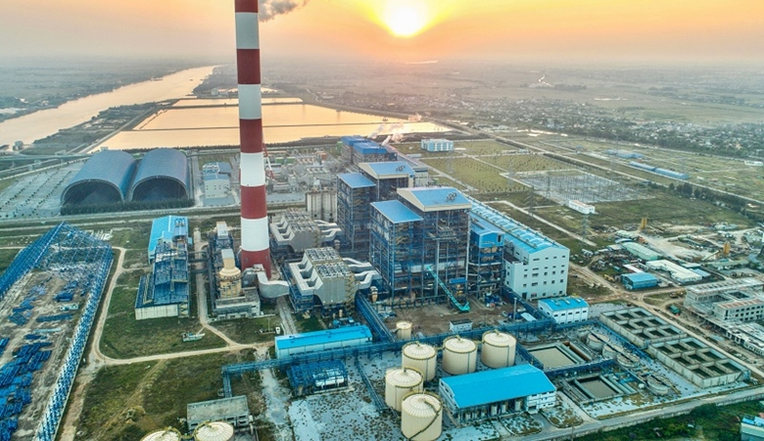
1. Phân bố các ngành công nghiệp:
Nhà máy nhiệt điện Thái Bình

Slide 12
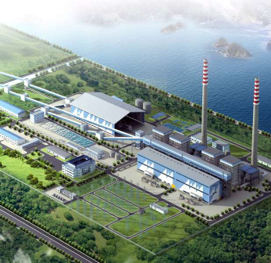
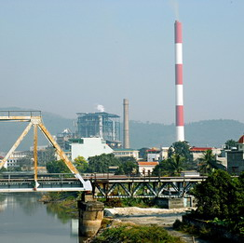
1. Phân bố các ngành công nghiệp:
Nhà máy nhiệt điện Uông Bí
Nhà máy nhiệt điện
Cẩm Phả ( Quảng Ninh)

Slide 13
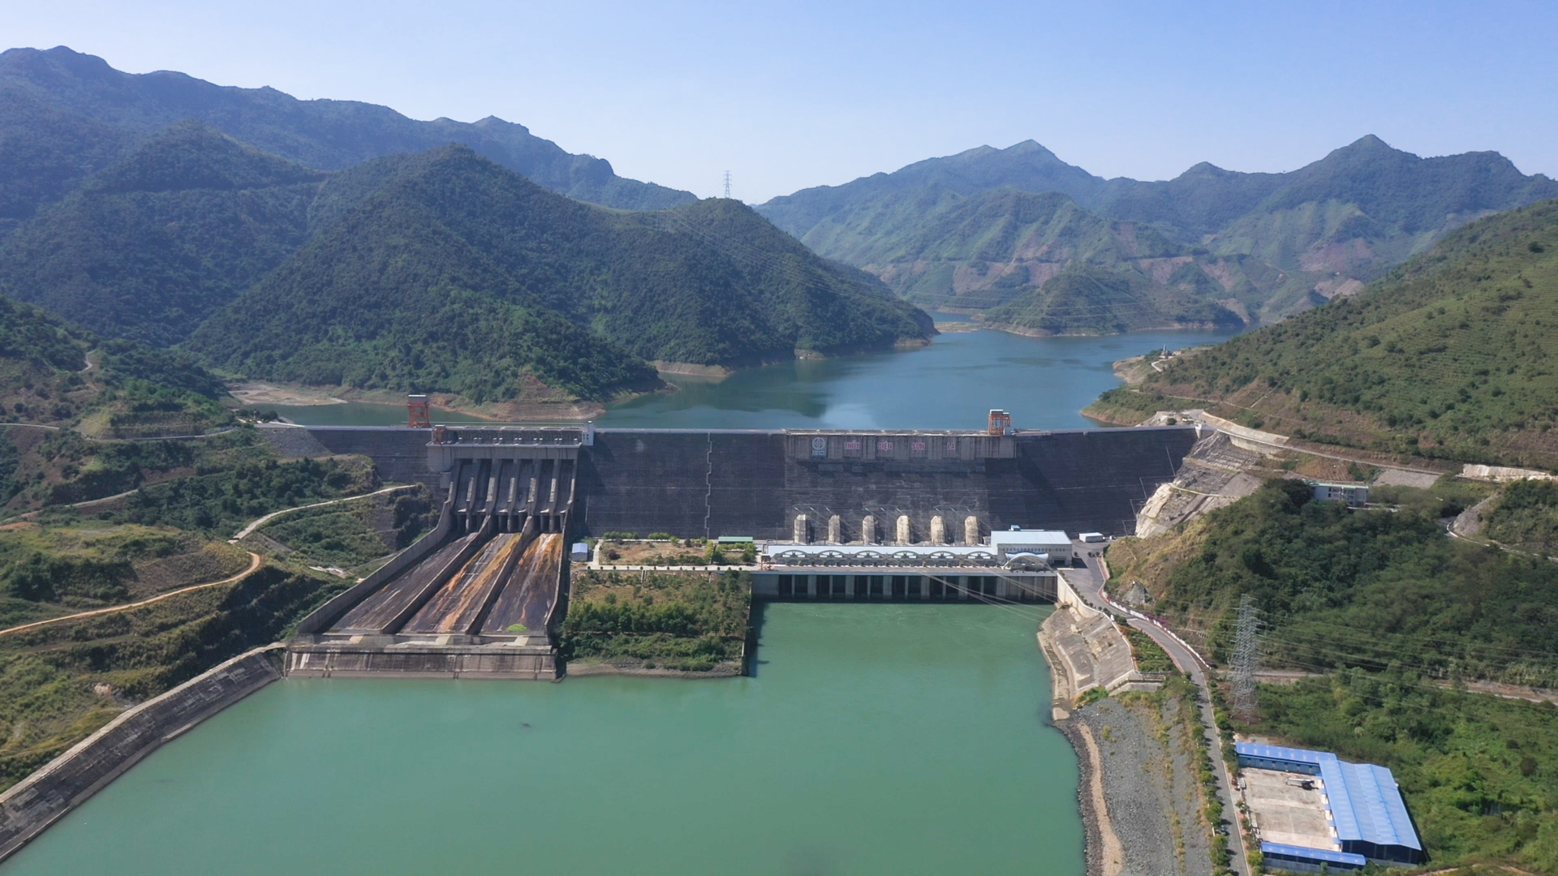
1. Phân bố các ngành công nghiệp:
Nhà máy thủy điện Sơn La

Slide 14
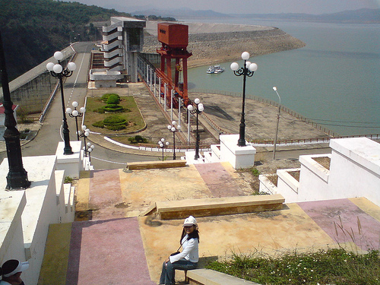
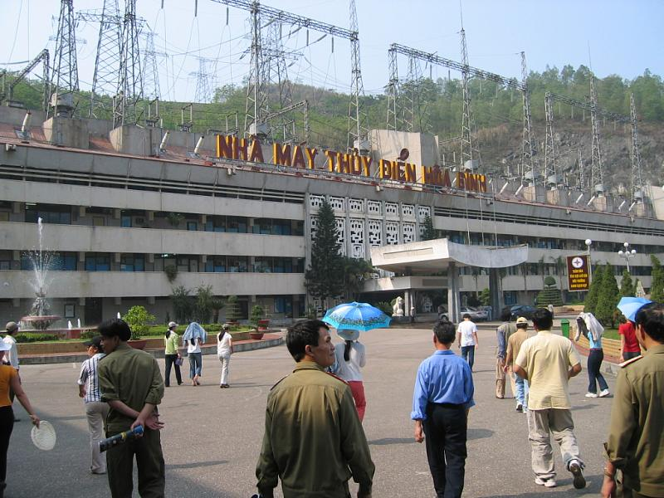
1. Phân bố các ngành công nghiệp:
Nhà máy thủy điện Y- a- li
Nhà máy thủy điện Hòa Bình

Slide 15


Hãy sắp xếp các ý ở cột A với cột B sao cho đúng
NGÀNH CÔNG NGHIỆP
PHÂN BỐ
a. Ở nơi gần nguồn nhiên liệu
(than, dầu khí)
1. Điện (nhiệt điện)
2. Điện (thuỷ điện)
b. Ở nơi có mỏ khoáng sản
3. Khai thác khoáng sản
c. Ở vùng đồng bằng và ven biển
4. Cơ khí, dệt may,
thực phẩm
d. Trên các sông ở miền núi

Slide 16
Tại sao công nghiệp cơ khí, dệt may, thực phẩm tập trung ở vùng đồng bằng và ven biển
Vì có nhiều lao động, nguồn nguyên liệu phong phú, dân cư đông đúc

Slide 17
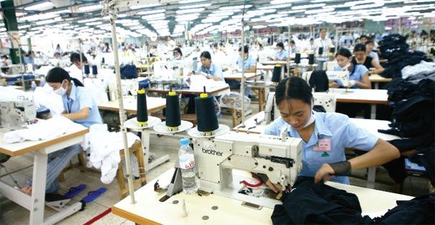
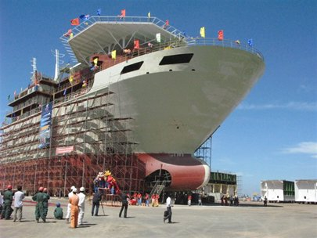
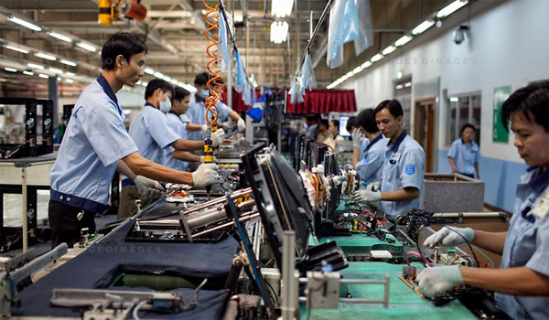

Slide 18
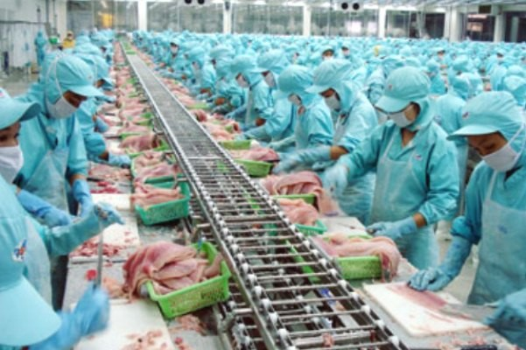
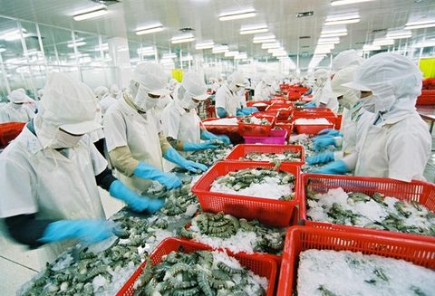
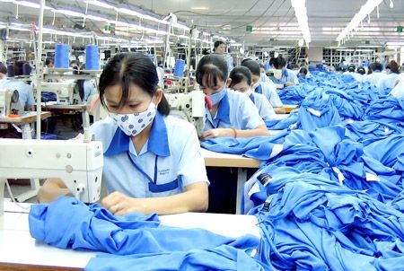
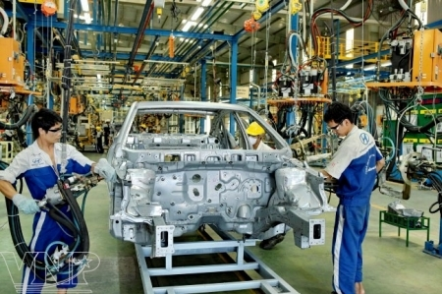

Slide 19
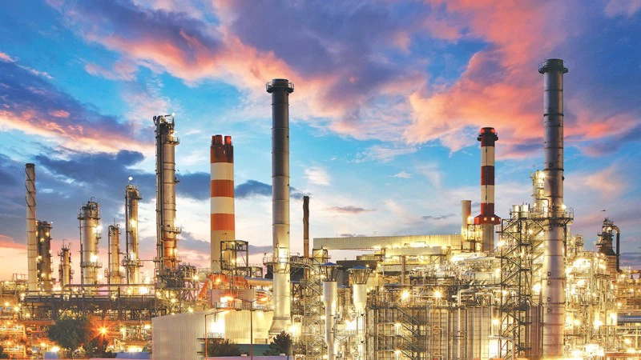
Công nghiệp nước ta phân bố rộng khắp đất nước, nhưng tập trung nhiều ở đồng bằng và ven biển.
Công nghiệp khai thác khoáng sản phân bố ở những nơi có mỏ khoáng sản. Các ngành công nghiệp khác của nước ta phân bố chủ yếu ở các vùng đồng bằng và ven biển

Slide 20
2
Các trung tâm
công nghiệp lớn
của nước ta

Slide 21
2. Các trung tâm công nghiệp lớn của nước ta:
- Quan sát lược đồ, hãy cho biết nước ta có những trung tâm công nghiệp lớn nào?
Các trung tâm công nghiệp ở nước ta
Trung tâm rất lớn | Trung tâm lớn | Trung tâm vừa
Hồ Chí Minh | Hà Nội, Hải Phòng, Biên Hòa, Vũng Tàu, Thủ Dầu Một. | Thái Nguyên, Phúc Yên, Việt Trì, Cẩm Phả, Đà Nẵng, Nha Trang, Cần Thơ.

Slide 22
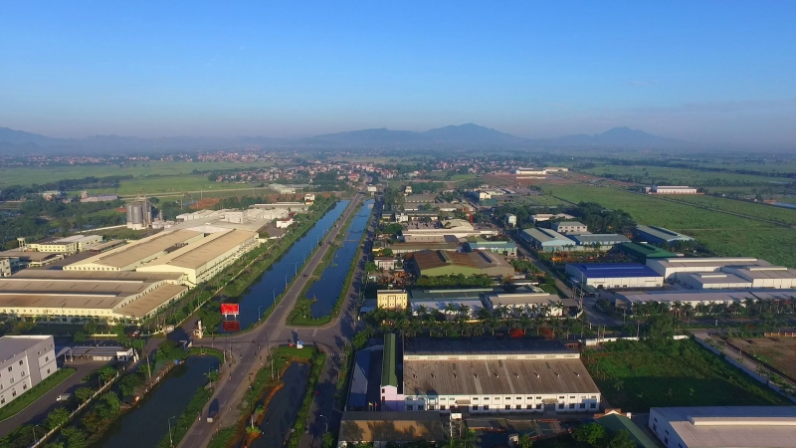
2. Các trung tâm công nghiệp lớn của nước ta:
TRUNG TÂM CÔNG NGHIỆP Ở HÀ NỘI

Slide 23
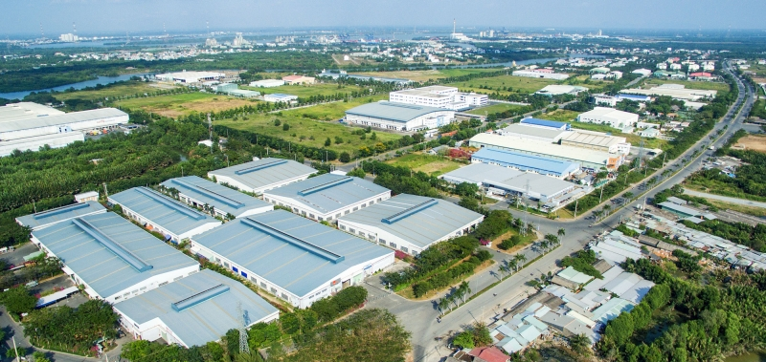
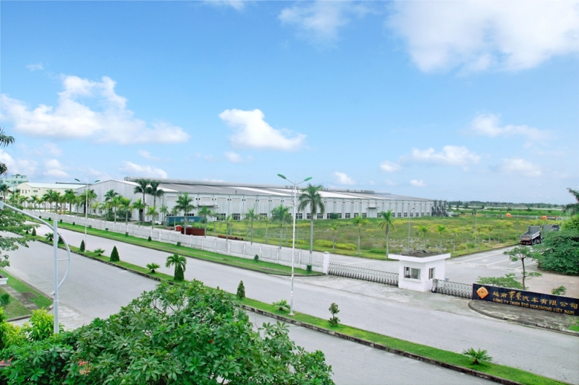
2. Các trung tâm công nghiệp lớn của nước ta:
TRUNG TÂM CÔNG NGHIỆP Ở HÀ NỘI
Khu công nghiệp tập trung Sài Đồng A
Khu công nghiệp Nội Bài

Slide 24
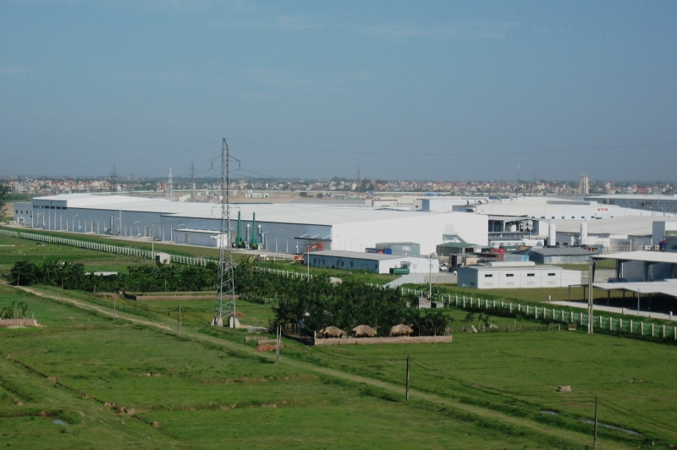
2. Các trung tâm công nghiệp lớn của nước ta:
TRUNG TÂM CÔNG NGHIỆP Ở HÀ NỘI
Khu công nghiệp Thăng Long
Khu công nghiệp Phú Nghĩa

Slide 25
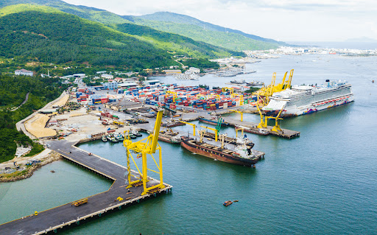
2. Các trung tâm công nghiệp lớn của nước ta:
TRUNG TÂM CÔNG NGHIỆP Ở ĐÀ NẴNG

Slide 26
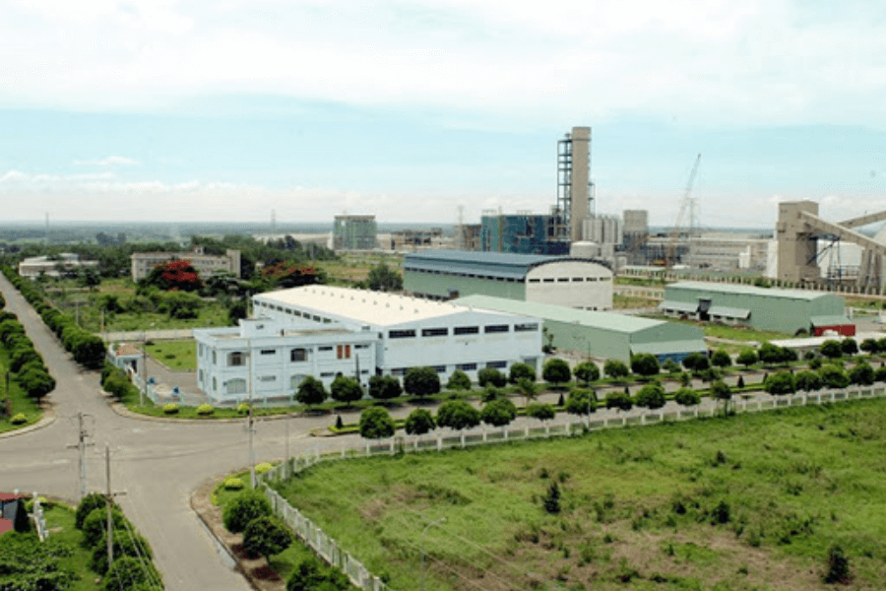
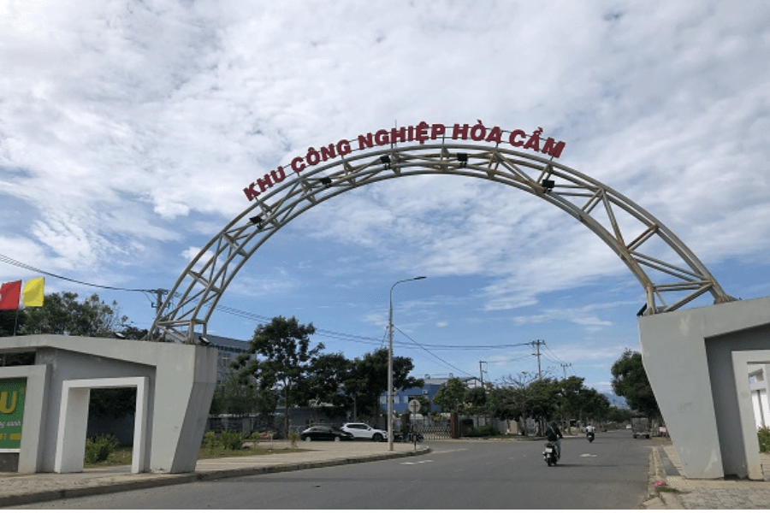
2. Các trung tâm công nghiệp lớn của nước ta:
TRUNG TÂM CÔNG NGHIỆP Ở ĐÀ NẴNG
Khu công nghiệp Hòa Ninh
Khu công nghiệp Hòa Cẩm

Slide 27
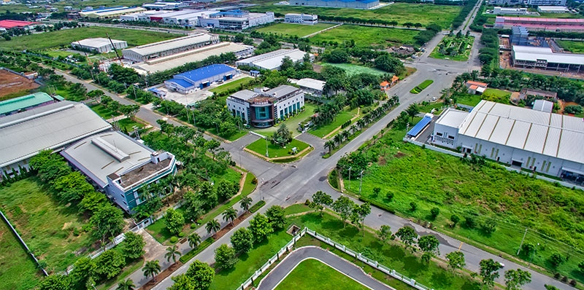
2. Các trung tâm công nghiệp lớn của nước ta:
TRUNG TÂM CÔNG NGHIỆP Ở
THÀNH PHỐ HỒ CHÍ MINH

Slide 28
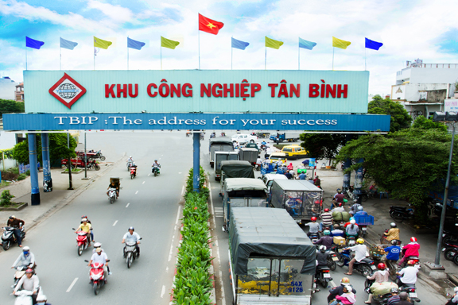
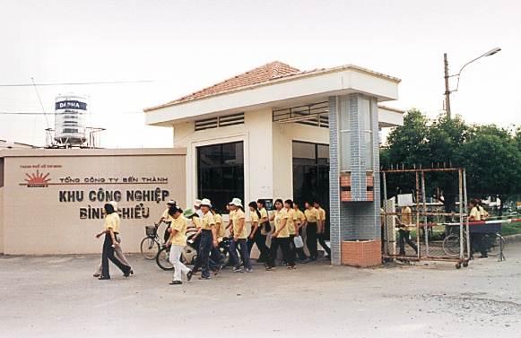
2. Các trung tâm công nghiệp lớn của nước ta:
TRUNG TÂM CÔNG NGHIỆP Ở
THÀNH PHỐ HỒ CHÍ MINH
Khu công nghiệp Tân Bình
Khu công nghiệp Bình Chiểu

Slide 29
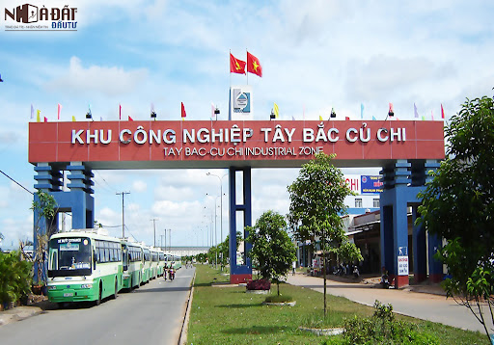
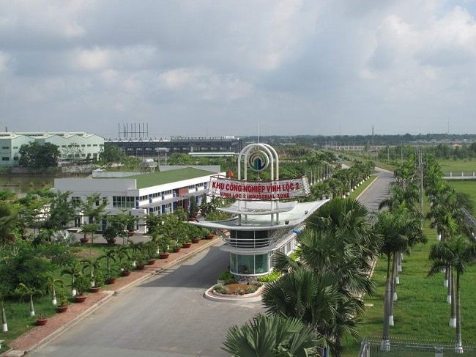
2. Các trung tâm công nghiệp lớn của nước ta:
TRUNG TÂM CÔNG NGHIỆP Ở
THÀNH PHỐ HỒ CHÍ MINH
Khu công nghiệp Tây Bắc Củ Chi
Khu công nghiệp Vĩnh Lộc

Slide 30
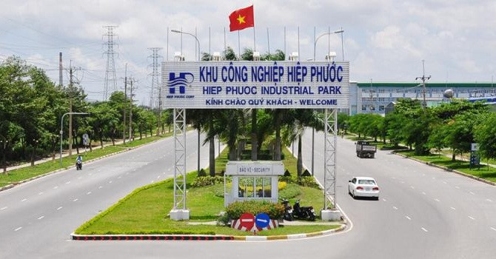
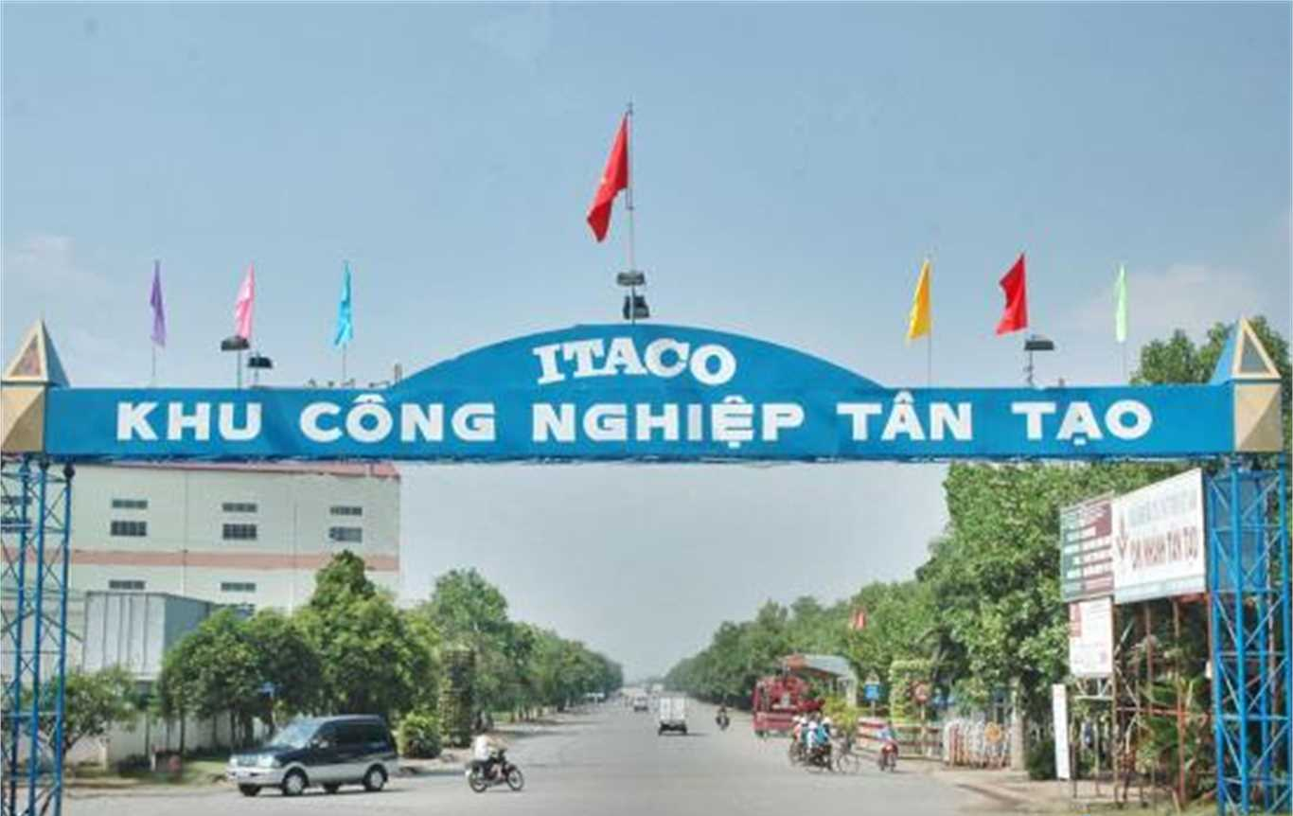
2. Các trung tâm công nghiệp lớn của nước ta:
TRUNG TÂM CÔNG NGHIỆP Ở
THÀNH PHỐ HỒ CHÍ MINH
Khu công nghiệp Hiệp Phước
Khu công nghiệp Tân Tạo

Slide 31
Bạn hãy dựa vào hình 4 và trả lời câu hỏi sau:
Hãy nêu những điều kiện để Thành phố Hồ Chí Minh trở thành trung tâm công nghiệp lớn nhất cả nước ?

Slide 32

Những điều kiện để Thành phố Hồ Chí Minh trở thành
trung tâm công nghiệp lớn nhất cả nước.
Ở gần vùng có nhiều
lương thực, thực phẩm
Trung tâm văn hóa,
khoa học kỹ thuật
Giao thông thuận lợi
TRUNG TÂM CÔNG NGHIỆP THÀNH PHỐ HỒ CHÍ MINH
Dân cư đông đúc, người lao động có trình độ cao
Đầu tư nước ngoài

Slide 33
Công nghiệp khai thác khoáng sản phân bố ở những nơi có mỏ khoáng sản. Các ngành công nghiệp khác của nước ta phân bố chủ yếu ở các vùng đồng bằng và ven biển Nước ta có nhiều trung tâm công nghiệp. Thành phố Hồ Chí Minh là trung tâm công nghiệp lớn nhất cả nước.

Slide 34
Liên hệ

Slide 35



Slide 36
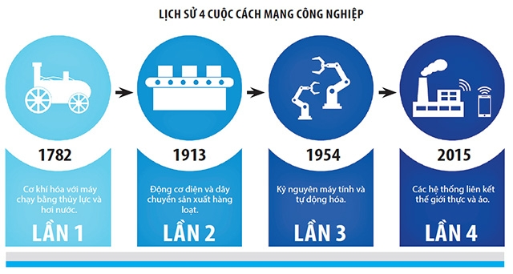

Slide 37
VIDEO CUỘC CÁCH MẠNG CÔNG NGHIỆP 4.0
https://www.youtube.com/watch?v=ayGB9a_qtOQ

Slide 38

Bạn sẽ làm gì để trở thành những chủ nhân tương lai
giúp Việt Nam ngày càng phát triển nền công nghiệp?

Slide 39
chúc các bạn học tập tốt !

